Slide 1


Meta Singularity
Apresentamos a Meta Singularity, uma startup inovadora de tecnologia B2B, focada em automatizar a extração de dados de documentos com inteligência artificial.
Nosso slogan resume nosso propósito:
"Automatize a extração de dados. Escale com inteligência."
Com uma solução poderosa e simplificada, transformamos tarefas manuais complexas em processos ágeis, seguros e escaláveis para empresas de diversos setores.

Slide 2

O Problema
Altos Custos Operacionais
Empresas gastam até 40% dos custos administrativos com tarefas manuais no processamento de documentos.
Erros Humanos Frequentes
Processamento manual gera erros que causam prejuízos econômicos e riscos de compliance.
Baixa Produtividade
Processos lentos travam a escalabilidade e o crescimento das operações.
Volumes Massivos
Milhões de documentos são processados anualmente ainda de maneira manual em setores críticos.

Slide 3
Nossa Solução
O tema foi escolhido devido a agregar valor ao público alvo nos seguintes pilares:
API Inteligente e Versátil
Alta Precisão e Velocidade
Adaptação Instantânea
Extrai dados automaticamente com IA proprietária capaz de ler diversos documentos sem necessidade de templates.
Processamento em segundos com resultados confiáveis para faturas, contratos, recibos, formulários e mais.
Compatível com formatos variados e novos layouts, a API aprende continuamente e melhora automaticamente.

Slide 4




Público-Alvo
Departamentos fiscais e contábeis que processam grandes volumes de notas fiscais, empresas de contabilidade que atendem múltiplos clientes, desenvolvedores e integradores de sistemas ERP, PMEs que desejam automatizar tarefas manuais e profissionais autônomos que buscam controle e organização fiscal.
Otimização da Transformação Digital
Impulso ao Crescimento Sustentável
Eficiência Operacional Aprimorada
Agilize a modernização da infraestrutura e automatize tarefas com tecnologias inovadoras, promovendo uma transição eficiente.
Alavanque o aumento da receita e a expansão da participação de mercado através de soluções estratégicas e inovadoras.
Melhore a experiência das equipes internas e otimize a interação com clientes, elevando a produtividade geral da empresa.
Colaboração Estratégica e Duradoura
Estabeleça parcerias sólidas para fortalecer a estratégia tecnológica e garantir resultados de longo prazo, impulsionando a inovação contínua.

Slide 5

Como Funciona
01
02
Integração Rápida
Suporte Multiformato
Conexão via REST API em poucos minutos para integração simples e eficiente. Com chat inteligente integrado para apoiar o time de integração.
Reconhecimento dos mais variados tipos de documentos.
(PDF, HTLM, PNG, JPEG, XML)
03
04
Formatos de subida única e multipla
Aprendizado Contínuo
Uso em blocos de notas ou envio de um único arquivo.
Expressão detalhada do uso e condução para exportação dos dados extraídos.
O sistema evolui conforme recebe novos dados, aumentando a precisão e adaptabilidade.

Slide 6
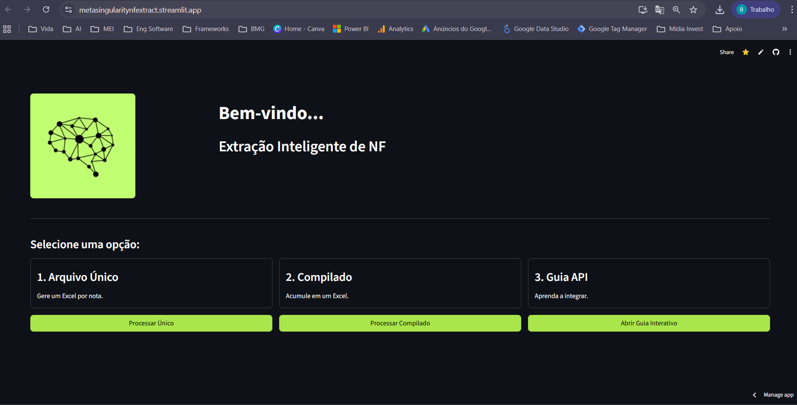

Slide 7
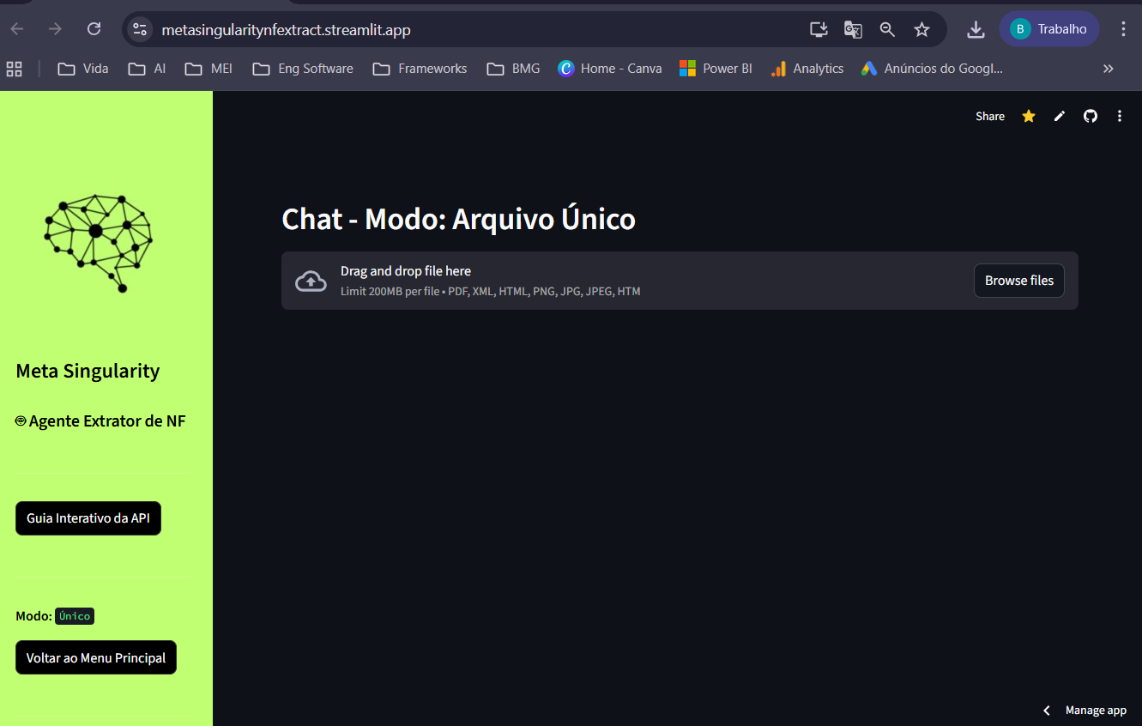

Slide 8
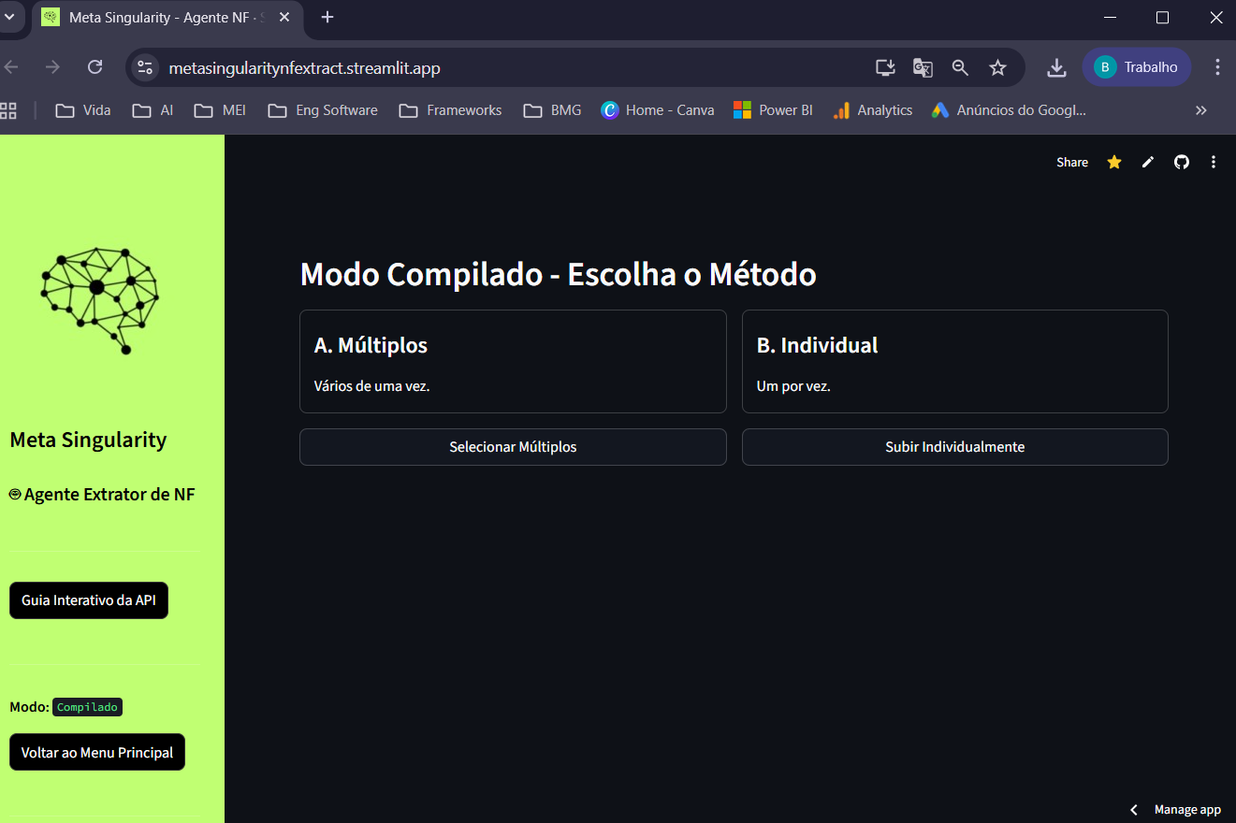

Slide 9
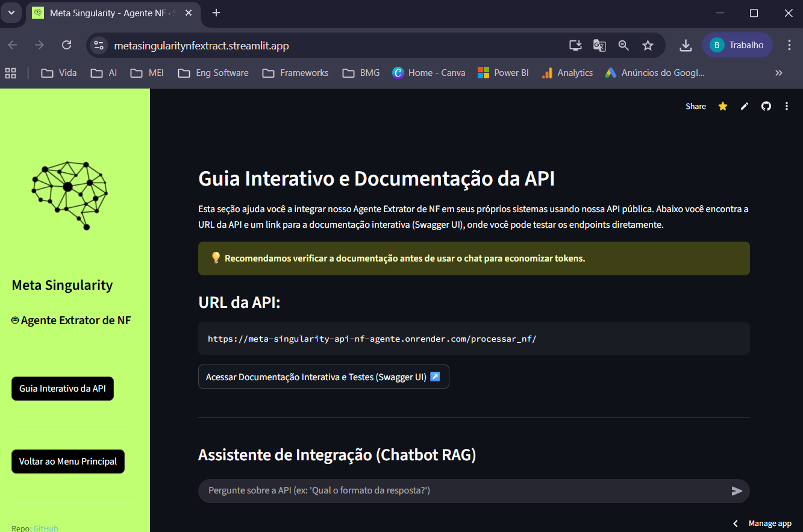

Slide 10




Mercado & Oportunidade
Mercado Global
Setores Diversos
Forte Presença Nacional
Intelligent Document Processing movimenta US$ 7,5 bilhões em 2023, com crescimento de 30% ao ano até 2030.
Atendemos financeiro, logística, saúde, jurídico e muitos outros, com alta demanda documental.
Mais de 540 mil empresas brasileiras com volumosa documentação segmentam nosso público-alvo.

Slide 11

Tração e Resultados
+35
10M
90%
Clientes B2B
Documentos Processados
Redução de Tempo
Incluindo bancos e empresas de logística em fase inicial de contrato.
Em seis meses, com 98,6% de acurácia comprovada no processamento.
Em média, diminuição de 90% no tempo de processamento documental das empresas.

Slide 12





Modelo de Negócio
SaaS Baseado em Volume
Planos Flexíveis
Cobrança escalonada conforme quantidade de documentos processados mensalmente.
Pacotes a partir de R$ 1.500 mensais para diferentes necessidades de escala.
Upsell Estratégico
Alta Rentabilidade
Módulos adicionais com funcionalidades jurídicas e integrações avançadas.
LTV/CAC estimado em 7,2x, assegurando retorno sustentável de investimento.

Slide 13
Equipe & Próximos Passos
Experiência Sólida
Plano de Crescimento
Fundadores com passagens por Meta Consulting TI, Dell, Stefanini, CGDT, Grupo SBF, Mutant e Restoque.
Expansão na América Latina e formação de parcerias estratégicas.
Time com 9 profissionais focados em engenharia, inteligência artificial e vendas.
Preparação para rodada Seed de R$ 8 milhões para aceleração da operação.

Slide 14
Equipe
Nome
E-mail
Telefone
Bruna
bruna.amaral@meta.com.br
+5511976131717
José Osvano
jose.osvano@meta.com.br
+5532999838127
Danielle
danielle.alves@meta.com.br
+5511987622305
Paulo Henrique
paulo.silva@meta.com.br
+5541999001621
Rafael Mansur
faelmansur@gmail.com
+5522981276352

